Slide 1
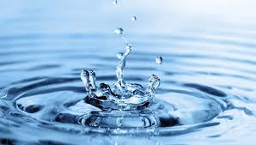
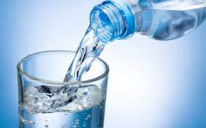
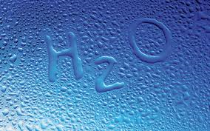
ΕΝΟΤΗΤΑ 2:ΤΟ ΝΕΡΟ ΣΤΗ ΖΩΗ ΜΑΣ
ΧΗΜΕΙΑ Β΄ΓΥΜΝΑΣΙΟΥ
Καντούρου Παρασκευή

Slide 2
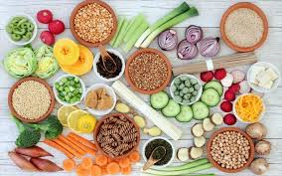
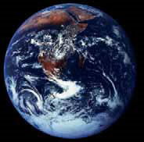
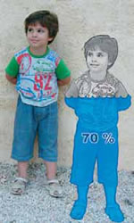
Το νερό (Η20) είναι:
Θεμελιώδης παράγοντας για τη δημιουργία και για τη διατήρηση της ζωής στον πλανήτη μας.
• Το πιο διαδεδομένο υγρό στη φύση. Περίπου το 70% της επιφάνειας της Γης καλύπτεται από νερό. Οι επιστήμονες θεωρούν ότι το νερό έπαιξε καθοριστικό ρόλο για την εμφάνιση της ζωής στον πλανήτη μας. Χωρίς το νερό δεν μπορεί να υπάρξει ζωή.
• Το κύριο συστατικό των ζωντανών οργανισμών. Όλα τα ζώα και τα φυτά αποτελούνται από νερό σε ποσοστό μέχρι και 95%. Είναι απαραίτητο για τους οργανισμούς, διότι συμμετέχει στις βιολογικές λειτουργίες τους.
• Το κύριο συστατικό των τροφών και πολλών υλικών. Νερό υπάρχει στα τρόφιμα (κυρίως στα φρούτα και τα λαχανικά) και σε πολλά υλικά καθημερινής χρήσης (οδοντόκρεμα, υγρά απορρυπαντικά κτλ.).

Slide 3
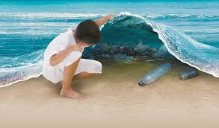
Πειράματα ανίχνευσης νερού σε υγρά,στερεά και αέρια υλικά

Slide 4
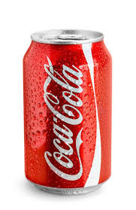
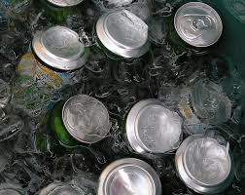
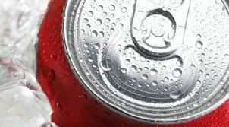
ΠΕΙΡΑΜΑ 1:Συμπύκνωση νερού (Aέριο→Υγρό)
Βγάζουμε από το ψυγείο ένα παγωμένο αναψυκτικό (σε μπουκάλι ή σε αλουμινένιο κουτί) και περιμένουμε λίγο.
Παρατηρούμε ότι στα τοιχώματα του δοχείου εμφανίζονται σταγόνες νερού.
Το νερό αυτό υπήρχε στον αέρα με μορφή υδρατμών και συμπυκνώθηκε στην ψυχρή επιφάνεια του δοχείου.

Slide 5
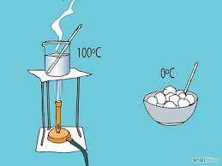
ΠΕΙΡΑΜΑ 2: Εξάτμιση νερού (Υγρό→ Αέριο)
Σε ποτήρι ζέσεως θερμαίνουμε 100 mL γάλα.
Πλησιάζουμε μία ύαλο ωρολογίου πάνω από το ποτήρι.
Παρατηρούμε ότι στην ύαλο ωρολογίου εμφανίζονται σταγόνες νερού. Άρα το γάλα περιέχει νερό.

Slide 7
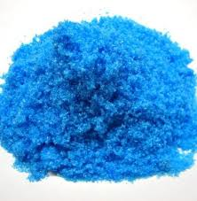
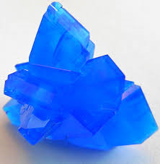
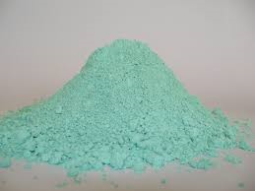
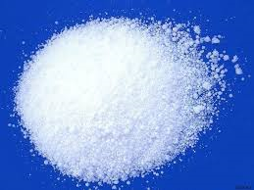
ΠΕΙΡΑΜΑ 3:Απομάκρυνση νερού από στερεό (κρυσταλλικό σώμα) με θέρμανση
Σε ένα θερμοανθεκτικό δοκιμαστικό σωλήνα βάζουμε λίγους κρυστάλλους γαλαζόπετρας (=ένυδρος θειϊκός χαλκός)
Στρέφουμε το σωλήνα σε οριζόντια θέση και θερμαίνουμε προσεκτικά το κάτω άκρο στο οποίο βρίσκεται η γαλαζόπετρα.
Παρατηρούμε ότι η γαλαζόπετρα γίνεται άσπρη, ενώ στο επάνω μέρος του σωλήνα εμφανίζονται σταγόνες νερού.
Όταν ο σωλήνας κρυώσει, τον γυρίζουμε σε κατακόρυφη θέση, οπότε οι σταγόνες του νερού κυλούν στο κάτω μέρος του σωλήνα.
Η πέτρα γίνεται πάλι κυανή.

Slide 9
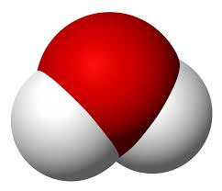
Κρυσταλλικό πλέγμα θειϊκού χαλκού
Μόριο νερού (Η20)

Slide 10
ΠΕΙΡΑΜΑ 3
Θειϊκός χαλκός (s)
Ένυδρος θειϊκός χαλκός(s)

Slide 11
ΠΕΙΡΑΜΑ 3
Η γαλαζόπετρα είναι ένα σύστημα θειικού χαλκού και νερού, το οποίο έχει χρώμα κυανό.
Όταν το σύστημα θερμανθεί, απομακρύνεται το νερό και μένει ο θειικός χαλκός, που είναι λευκός.
Όταν επανέλθει το νερό, σχηματίζεται ξανά το σύστημα, με αποτέλεσμα την επανεμφάνιση του κυανού χρώματος.
Γενικά, ένα σύστημα έχει διαφορετικές ιδιότητες από κάθε μέρος του ξεχωριστά, επειδή τα μέρη του συστήματος αλληλεπιδρούν μεταξύ τους.

Slide 13
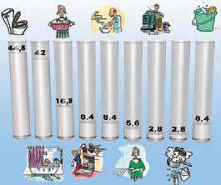
ΧΡΗΣΕΙΣ ΤΟΥ ΝΕΡΟΥ
Καθένας από εμάς χρησιμοποιεί το νερό στην καθημερινή του ζωή 1.Άμεσα (μαγείρεμα, καθαριότητα κτλ.) ή/και
2. Έμμεσα (με την κατανάλωση τροφών και άλλων προϊόντων, για την παραγωγή των οποίων απαιτείται νερό).

Slide 14
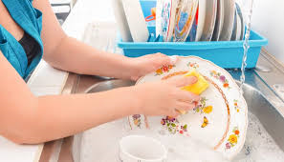
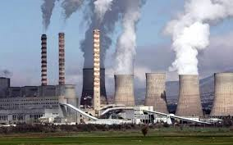
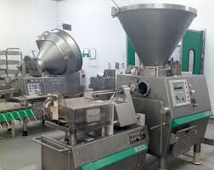
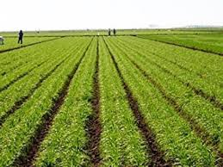
Η χρήση του νερού διακρίνεται σε:
α. Αστική, όταν το νερό καταναλώνεται στα σπίτια (οικιακή χρήση) ή στην πόλη (π.χ. πότισμα κήπων, πάρκων κτλ.)
β. Βιομηχανική, όταν το νερό χρησιμοποιείται:
• ως ψυκτικό υγρό (σε βιομηχανίες παρασκευής τροφίμων, ποτών, φαρμάκων, πυρηνικούς αντιδραστήρες κτλ.),
• για το πλύσιμο μηχανημάτων, σκευών (άδειων μπουκαλιών συσκευασίας) και πρώτων υλών (φρούτων και λαχανικών),
ως συστατικό πολλών προϊόντων (τροφίμων, καλλυντικών, χρωμάτων)
• για την παραγωγή υδροηλεκτρικής ενέργειας.
γ. Γεωργική, όταν το νερό χρησιμοποιείται για άρδευση των καλλιεργειών, κυρίως κατά τους θερινούς μήνες.

Slide 15
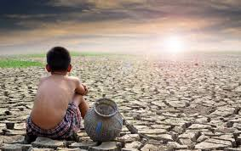
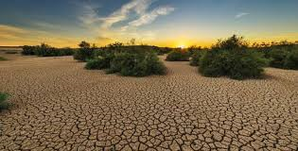
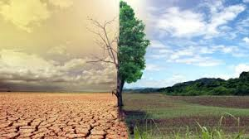
ΔΙΑΧΕΙΡΙΣΗ ΤΩΝ ΥΔΑΤΙΝΩΝ ΠΟΡΩΝ
Γενικά, η ζήτηση του νερού αυξάνεται συνεχώς. Για το λόγο αυτό πολλές φορές παρατηρείται έλλειψη νερού
Είναι επομένως πολύ σημαντικό να γίνεται σωστή διαχείριση των διαθέσιμων υδάτινων πόρων.
Η ευθύνη για τη σωστή διαχείριση του νερού είναι τόσο κοινωνική όσο και ατομική.
Οι αρμόδιοι φορείς μιας κοινωνίας οφείλουν να προγραμματίζουν τη διαχείριση των υδάτινων πόρων και να ενημερώνουν το κοινό για την αποδοτικότερη και οικονομικότερη χρήση τους.
Οι πολίτες, από τη δική τους πλευρά, οφείλουν να κάνουν συνετή χρήση του νερού.

Slide 16
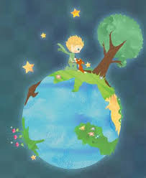
Είναι πολύ σημαντικό να γίνεται σωστή διαχείριση των διαθέσιμων υδάτινων πόρων.
Η ευθύνη για τη σωστή διαχείριση του νερού είναι τόσο κοινωνική όσο και ατομική.
Οι αρμόδιοι φορείς μιας κοινωνίας οφείλουν να προγραμματίζουν τη διαχείριση των υδάτινων πόρων και να ενημερώνουν το κοινό για την αποδοτικότερη και οικονομικότερη χρήση τους.
Οι πολίτες, από τη δική τους πλευρά, οφείλουν να κάνουν συνετή χρήση του νερού

Slide 17
ΠΙΝΑΚΑΣ : Προϊόντα και ποσότητα νερού σε λίτρα που απαιτείται για την παραγωγή τους
Αγροτικά Βιομηχανικά και εμπορικά
ένα αυγό 150 L μία κυριακάτικη εφημερίδα 1.000 L
ένα καλαμπόκι 300 L ένα κιλό ατσάλι 250 L
μία φραντζόλα ψωμί 600 L ένα κιλό συνθετικό ελαστικό 2.500 L
ένα κιλό κρέας 22.000 L ένα κιλό αλουμίνιο 8.500 L
ένα αυτοκίνητο 380.000 L

Slide 18
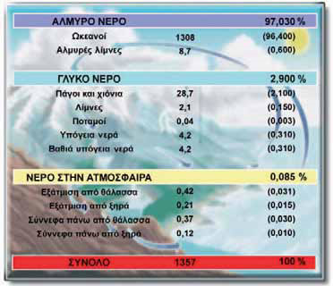
ΤΟ ΝΕΡΟ ΣΤΟΝ ΠΛΑΝΗΤΗ ΜΑΣ…
Το νερό των πάγων, των πηγών, των ποταμών και των μη αλμυρών λιμνών, το οποίο είναι γλυκό νερό, είναι λιγότερο από το 3% του νερού του πλανήτη.
Από αυτό το γλυκό νερό το μεγαλύτερο μέρος (73%) βρίσκεται σε μορφή πάγου, ενώ ένα επίσης μεγάλο ποσοστό (20%) είναι υπόγειο.
Αν όλο το νερό του πλανήτη ήταν 5 λίτρα, το πόσιμο θα ήταν μόνο μία κουταλιά.

Slide 19
ΕΡΩΤΗΣΕΙΣ
1.Οι διαιτολόγοι προτείνουν να πίνουμε 8-10 ποτήρια νερό την ημέρα». «Τα Ιόνια Νησιά έχουν πολύ περισσότερη βλάστηση από τις Κυκλάδες». Να αιτιολογήσεις καθεμία από τις παραπάνω προτάσεις.
2. Για να διαπιστώσει κάποιος αν υπάρχει υγρασία σε ένα δωμάτιο, προμηθεύεται ένα κομμάτι γαλαζόπετρα. Τι θα κάνει μετά;
3. Να χαρακτηρίσεις κάθε χρήση του νερού που αναφέρεται παρακάτω ως αστική, ως βιομηχανική ή ως γεωργική: (Στόχος 3ος) Χρήσεις νερού
α. Στα πλυντήρια αυτοκινήτων
β. Στα υδροηλεκτρικά εργοστάσια
γ. Στο πότισμα των κήπων
δ. Στην παρασκευή αναψυκτικών
ε. Στην παραγωγή ντομάτας στα θερμοκήπια
στ. Στο καζανάκι της τουαλέτας.

Slide 20
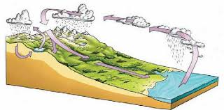
Ο κύκλος του νερού στη φύση διαταράσσεται
Ένα από τα σημαντικότερα συστήματα από τα οποία εξαρτάται η ζωή στον πλανήτη μας είναι ο κύκλος του νερού στη φύση.
Με τις τεχνολογικές παρεμβάσεις του ανθρώπου προκαλούνται σοβαρές διαταραχές στον κύκλο αυτό. Έτσι, εμφανίζονται μεγάλες περίοδοι ξηρασίας, που εναλλάσσονται με περιόδους έντονων βροχοπτώσεων

Slide 24
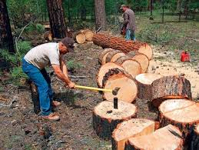
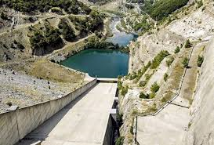
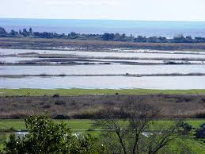
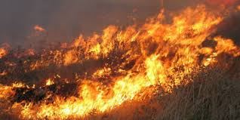
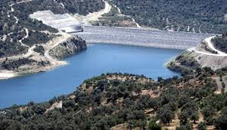
Μερικές από τις αιτίες του φαινομένου της διαταραχής του κύκλου του νερού είναι:
η καταστροφή των δασών (Υλοτομία,πυρκαγιά)
η αποξήρανση των υγρότοπων,
η εκτροπή των υδάτινων αποδεκτών (π.χ. ποταμών)
η κατασκευή φραγμάτων
το φαινόμενο του θερμοκηπίου

Slide 25
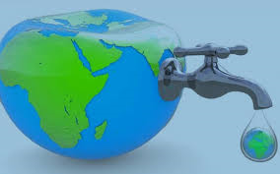
Έχουμε μεγάλη ευθύνη για τη διαταραχή του κύκλου του νερού, καθώς και για το γεγονός ότι ρυπαίνουμε τα επιφανειακά και τα υπόγεια ύδατα.
Στις ανθρώπινες δραστηριότητες των οικονομικά ανεπτυγμένων χωρών το νερό χρησιμοποιείται με υψηλότερους ρυθμούς από αυτούς των υπόλοιπων χωρών.
Ο μισός πληθυσμός της Γης δεν έχει εξασφαλίσει τις βασικές συνθήκες καθαριότητας (τουαλέτες, βρύσες κτλ.).
Η έλλειψη νερού όμως δε σημαίνει μόνο δίψα, αλλά και πείνα, αφού η έλλειψή του στερεί από τις ανθρώπινες κοινωνίες τη δυνατότητα καλλιέργειας της γης.

Slide 26
ΕΡΩΤΗΣΕΙΣ
1.Ποια μεγάλα προβλήματα σχετίζονται με τη διαταραχή του κύκλου του νερού στη φύση;
2. Ο κύκλος του νερού στη φύση χαρακτηρίζεται ως σύστημα. Αν σύστημα ονομάζεται ένα σύνολο μερών που αλληλεπιδρούν μεταξύ τους, τότε:
α. Ποια είναι τα μέρη αυτά στην περίπτωση του κύκλου του νερού;
β. Πώς νομίζεις ότι πρέπει να γίνονται οι παρεμβάσεις μας στο περιβάλλον, για να διατηρήσουμε την ισορροπία του συστήματος του νερού
3. Αναζήτησε πληροφορίες για τα παρακάτω θέματα:
α. Την επάρκεια σε πόσιμο νερό στην Αφρική.
β. Το πρόβλημα της λειψυδρίας στη Μέση Ανατολή και την αντιμετώπισή του.
γ. Περιοχές της Γης όπου υπάρχουν διαμάχες για τα ποτάμια.
δ. Περιοχές της χώρας μας με προβλήματα λειψυδρίας

Slide 27
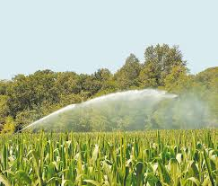
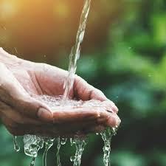
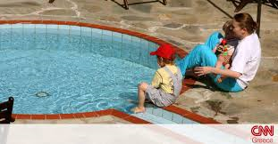
ΕΡΩΤΗΜΑ:
Προτείνεται τρόπους με τους οποίος θα γίνει μια πιο ορθολογική χρήση του νερού από τον καθένας μας αλλά από την πολιτεία.

